Slide 1
Python special Method 이해하기
Moon Yong Joon

Slide 2
type
Moon Yong Joon

Slide 3
Type special method

Slide 4
메타클래스란
파이썬에서는 모든 클래스는 메타클래스에 의해 만들어진다. 내장 메타클래스는 type이 제공되면 이를 상속받아 새로운 메타클래스를 만들 수 있음
Instance of
Instance of
인스턴스
클래스
메타클래스

Slide 5
type 메타클래스 정의
type 메타클래스로 클래스를 생성하려면 문자열로 클래스명을 정의하고, 상속관계를 tuple, namespace에 dict 타입으로 선언
type(‘클래스명’,상속관계,namespace)

Slide 6
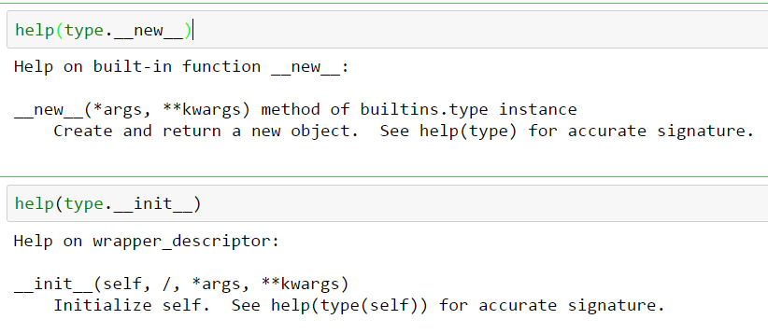
type __new__/__init__
type 메타클래스 생성은 __new__로 하고 __init__으로 초기화 처리

Slide 7
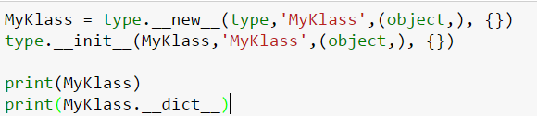
type __new__/__init__
type 메타클래스로 클래스를 생성하려면 문자열로 클래스명을 정의하고, 상속관계를 tuple, namespace에 dict 타입으로 선언 __init__ 첫번째 인자는 class가 와야 함
MyKlass = type.__new__(type, name, bases, dict)
type.__init__(MyKlass, name, bases, dict)
<class '__main__.MyKlass'> {'__module__': '__main__', '__dict__': <attribute '__dict__' of 'MyKlass' objects>, '__doc__': None, '__weakref__': <attribute '__weakref__' of 'MyKlass' objects>}

Slide 8

type __call__
type 메타클래스로 클래스를 생성하려면 문자열로 클래스명을 정의하고, 상속관계를 tuple, namespace에 dict 타입으로 선언 __init__ 첫번째 인자는 class가 와야 함
MyKlass = type.__call__(type, name, bases, dict)
<class '__main__.MyKlass'>
{'__module__': '__main__', '__dict__': <attribute '__dict__' of 'MyKlass' objects>, '__doc__': None, '__weakref__': <attribute '__weakref__' of 'MyKlass' objects>}

Slide 9
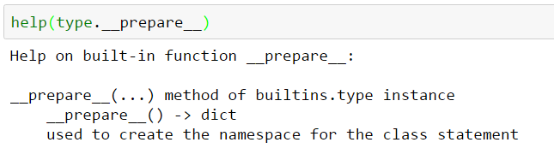
type.__prepare__
Once the appropriate metaclass has been identified, then the class namespace is prepared.
__prepare__(‘클래스명’,상속관계)

Slide 10
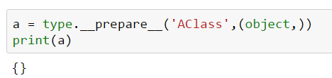
type.__prepare__ 처리예시
type 클래스 내의 __prepare__ 메소드를 이용해서 namespace를 결과로 받음

Slide 11
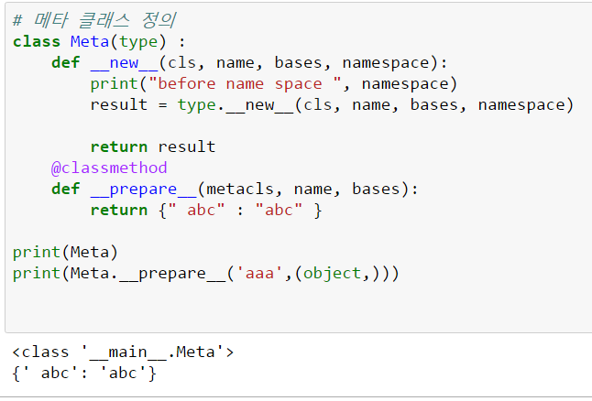
메타 클래스 정의 : 실행 결과
type을 상속받는 Meta라는 클래스를 생성
type.__new__ 메소드를 통해 새로운 클래스 생성

Slide 12
object
Moon Yong Joon

Slide 13
object special method

Slide 14
객체생성/초기화/소멸
Class의 인스턴스를 생성하는 메소드
object.__new__(cls[, ...])
생성
object.__init__(self[, ...])
초기화
object.__del__(self)
소멸

Slide 15
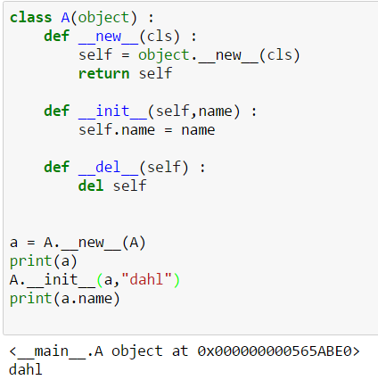
생성, 초기화,소멸 예시
Class 정의시 초기화만 정의해도 클래스의 인스턴스를 생성할 수 있음

Slide 16
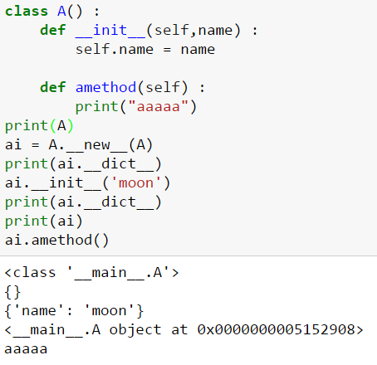
클래스.__new__/__init__
class A의 __new__, __init__ 메소드를 이용해서 인스턴스를 생성하기

Slide 17
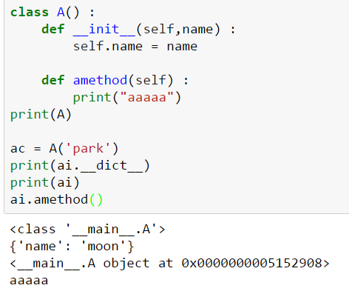
인스턴스 생성시 자동처리
class A를 호출하면 자동으로 __new__, __init__ 메소드를 이용해서 인스턴스를 생성하기

Slide 18
__str__ & __repr__ 차이

Slide 19
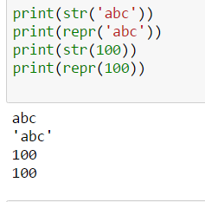
출력
Str은 문자열 처리하지만 Repr은 문자열의 문자열로 처리가 됨

Slide 20
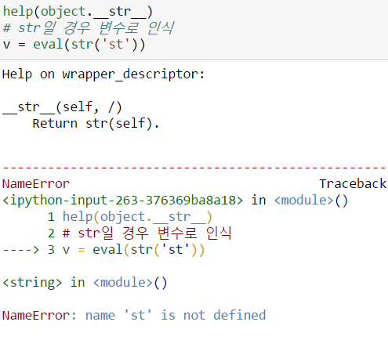
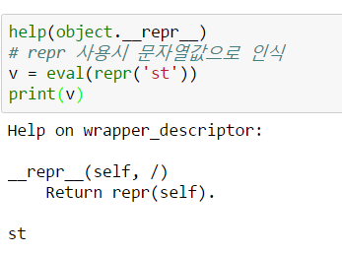
Eval 함수 실행
두개의 차이는 별로 없지만 str 타입일 경우 repr로 처리시는 str 타입도 한번 더 str로 처리

Slide 21
객체 내부 속성 관리

Slide 22
속성 생성/변경/검색/소멸
Class의 속생을 생성, 변경, 검색, 소멸을 시키는 메소드
내장 함수
object.__getattribute__(self, name)
검색
getattr(object, name[, default])
object.__setattr__(self, name, value)
생성/변경
setattr(object, name, value)
object.__delattr__(self, name)
소멸
delattr(object, name)

Slide 23
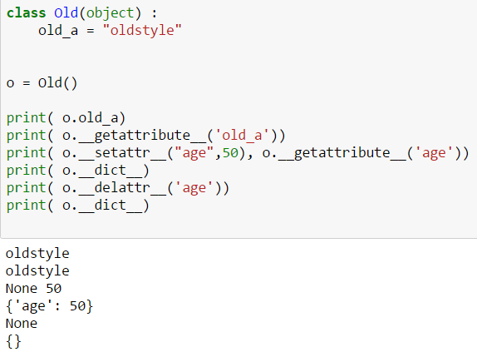
속성 생성/변경/검색/소멸 예시
Class로 인스턴스를 만들고 gettattribute로 속성을 검색하고, setattr로 추가 또는 값 변경하도록 한 후에 속성을 delattr로 삭제

Slide 24
Descriptor 메소드

Slide 25
Descriptor 클래스 정의 메소드
Descriptor 처리를 위해 별도의 Class를 정의시 사용하는 메소드
object.__get__(self, instance, owner)
검색
object.__set__(self, instance, value)
생성/변경
object.__delete__(self, instance)
소멸

Slide 26
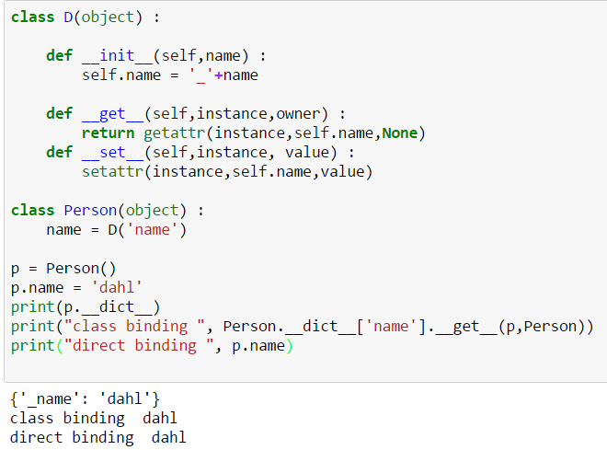
Descriptor 클래스 정의 및 호출
Descriptor 클래스를 정의하고 사용자 정의 클래스의 변수에 decriptor 인스턴스를 할당 후 사용자 정의 클래스의 인스턴스를 생성해서 사용

Slide 27
Container 내부 조회/갱신/삭제

Slide 28
Container 내부 조회/갱신/삭제
List,dict 에 대한 원소를 조회, 갱신, 삭제를 추가하는 메소드, list는 index에 범위내에서만 처리됨
object.__getitem__(self, key)
검색
object.__setitem__(self, key, value)
생성/변경
object.__delitem__(self, key)
삭제

Slide 29
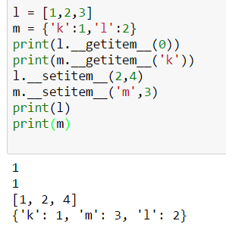
Container 내부 조회/갱신/삭제예시
Dict 타입은 해당 범위를 벗어난 경우를 넣으면 추가되지만 list는 index 범위를 벗어난 것을 오류 처리

Slide 30
Container 내부 포함 등
List,dict 포함관계 처리를 위한 메소드
object.__contains__(self, item)
포함
object.__len__(self)
길이

Slide 31
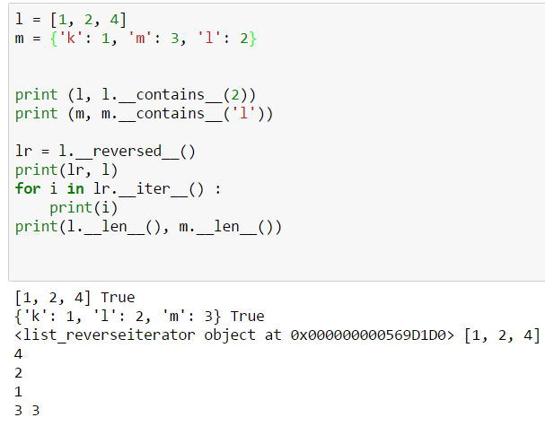
Container 내부 포함 등 예시
Container 타입 내의 포함여부 및 iterable 처리를

Slide 32
iterable

Slide 33
Iterable 처리
List,dict 포함관계 및 iterable처리를 위한 메소드처리
반복자
object.__iter__(self)
object.__next__(self)
다음
역
반복자
object.__reversed__(self)

Slide 34
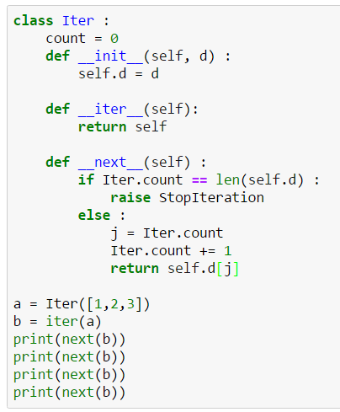
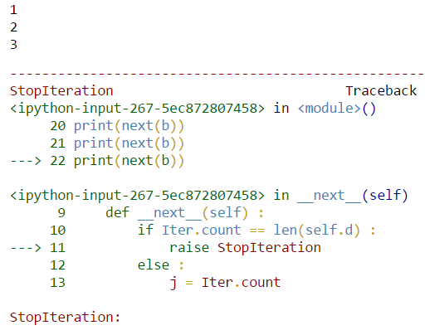
Iterable 처리
사용자 class 에 __iter__/__next__ 를 정의하면 iter/next 함수로 iterable 처리 가능

